Slide 1
Районный конкурс
«Педагог года» проводится по инициативе Управления народного образования Администрации Якшур-Бодьинского района и районным комитетом профсоюза работников образования

Slide 2
Приказ Федерального департамента по образованию от 19.05.2006 г. №414
Республиканское положение «Педагог года Удмуртии» (Приказ МО и Н УР
От 25.11.2005 года № 103
Районное положение о конкурсе «Педагог года» (ежегодно)

Slide 3
ПЕДАГОГ ГОДА
Цели и задачи конкурса:
выявление талантливых, творчески работающих педагогов, их поддержка и поощрение;
распространение опыта педагогов района;
повышение престижа профессии педагога;
расширение диапазона профессионального общения.

Slide 4

Символика конкурса

Slide 6
Участники и номинации конкурса
Год | Номинации | Финалисты | Школа, должность
2004 | «Учитель исследователь» «Вдохновение и педагогический артистизм» «Инновации в образовании» «Развитие творческих способностей» «Здоровьесберегающие технологии» «Учитель-воспитатель» «Практико-ориентированное образование» Приз зрительских симпатий «Учитель года – 2004» | Черных Галина Геннадьевна Загребина Галина Аркадьевна Красноперова Надежда Ивановна Нечунаева Татьяна Николаевна Наумова Светлана Петровна Широбокова Алевтина Геннадьевна Передвигин Владимир Владимирович Аввакумов Игорь Витальевич Морозова Наталья Михайловна | Якшур-Бодьинская СОШ, учитель технологии Большеошворцинская СОШ, учитель русского языка Чуровская СОШ, учитель физики; Старозятцинская СОШ,учитель иностранного языка Якшур-Бодьинская гимназия, учитель начальных классов Лынгинская СОШ, учитель музыки Селычинская ООШ, учитель ОБЖ Мукшинская СОШ, учитель физической культуры Большеошворцинская СОШ, учитель начальных классов
В конкурсе могут принять участие педагоги всех категорий. Стаж работы и возраст участников – без ограничений.

Slide 7
Год | Номинации | Финалисты | Школа, должность
2006 2008 | «Вожатый» «Воспитатель дошкольного образования» «Педагог дополнительного образования» «Учитель общеобразовательной школы « «Учитель года – 2006» «Воспитатель дошкольного образования» «Учитель образовательного учреждения» «Педагог дополнительного образования» «Учитель года – 2008» | Иванова Надежда Родионовна Вахрушева Любовь Анатольевна Мокрушина Валентина Анатольевна Загребина Ирина Викторовна Вахрушева Нина Ивановна Широбокова Вера Германовна Фокина Елена Анатольевна Вахрушева Людмила Юрьевна Вахрушева Татьяна Александровна Перевозчикова Зинаида Григорьевна Перевощикова Валентина Васильевна Стерхова Юлия Валентиновна | Старозятцинская СОШ, педагог-организатор; Детский сад №4 с.Якшур-Бодья, Чуровская СОШ, руководитель школьного музея Якшур-Бодьинская СОШ, учитель иностранного языка Кекоранская СОШ, учитель ИЗО Якшур-Бодьинская СОШ, учитель начальных классов Детский сад № 1 с.Якшур-Бодья, логопед Якшур-Бодьинская гимназия, учитель химии Якшур-Бодьинская СОШ, учитель начальных классов Мукшинская СОШ, учитель начальных классов Старозятцинская СОШ,педагог доп.образования Якшур-Бодьинская гимназия, учитель русского языка и литературы

Slide 8
Год | Номинации | Финалисты | Школа, должность
2010 2012 | «Воспитатель дошкольного образования» «Педагог дополнительного образования» «Учитель образовательной школы» «Учитель года – 2010» «Удачный дебют» «Энергия и перспективность» «Вдохновение и артистизм» «Творчество и энтузиазм» «Мастерство и профессионализм» «Воспитатель года – 2012» | Корнилова Ирина Николаевна Лукина Ольга Александровна Караваева Вера Михайловна Шудегова Светлана Яковлевна Шумилова Ольга Васильевна Лукина Ольга Васильевна Булычева Татьяна Владимировна Дюкина Марина Сергеевна Хохрякова Анна Александровна Исаева Анастасия Алексеевна Билан Елена Георгиевна Исаева Анастасия Алексеевна | Детский сад с.Чур, инструктор по физической культуре Старозятцинская СОШ, педагог дополнительного Якшур-Бодьинская гимназия, учитель начальных классов Чернушинская СОШ, учитель математики Чуровская СОШ, учитель математики Старозятцинская СОШ, педагог доп.образования ДДТ Детский сад № 1 с.Чур, воспитатель Детский сад №6 с.Якшур-Бодья, инструктор по физической культуре Якшур-Бодьинская гимназия, музыкальный руководитель Детский сад №5 с.Якшур-Бодья, воспитатель Детский сад №4 с.Якшур-Бодья, воспитатель Детский сад № 5 с.Якшур-Бодья, воспитатель

Slide 9
Год | Номинации | Финалисты | Школа, должность
2013 | «Педагог года – 2013» | Булатова Елена Николаевна Вахрушева Наталья Геннадьевна Вахрушева Наталья Юрьевна Загребина Светлана Викторовна Иванова Ирина Робертовна Кузнецова Надежда Евгеньевна | Якшур-Бодьинская СОШ, учитель начальных классов Якшур-Бодьинская гимназия, учитель начальных классов Якшур-Бодьинская гимназия, учитель начальных классов Кекоранская СОШ, учитель начальных классов Якшур-Бодьинская СОШ, учитель начальных классов Мукшинская СОШ, учитель начальных классов
За период с 2004 по 2013 год приняли участие в конкурсе «Педагог года» 92 педагога.

Slide 10
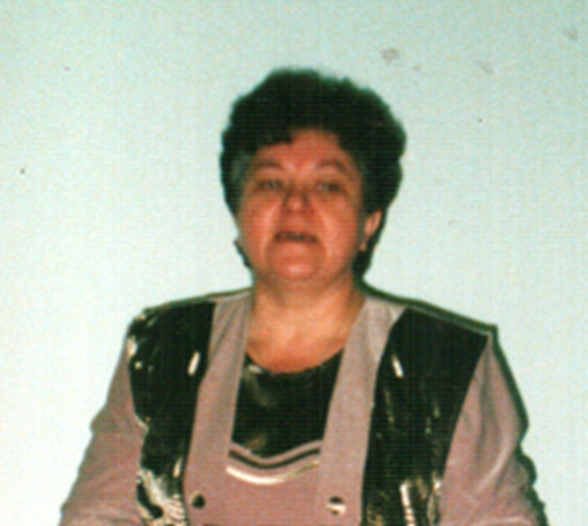
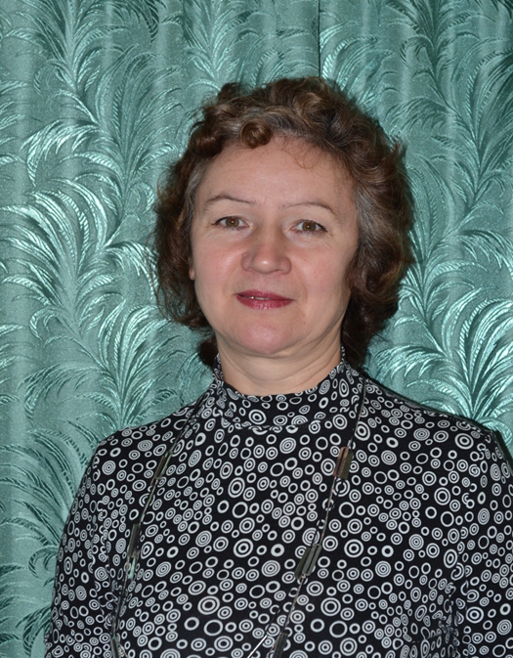
Наши победители
Морозова Наталья Михайловна
победитель конкурса «Педагог года-2004»
Широбокова Вера Германовна
победитель конкурса «Педагог
года -2006»

Slide 11
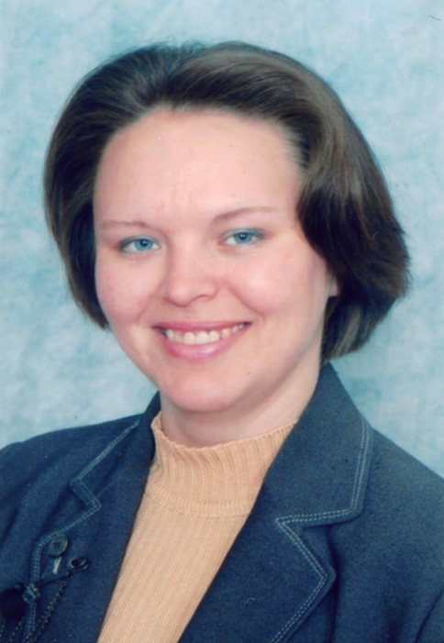
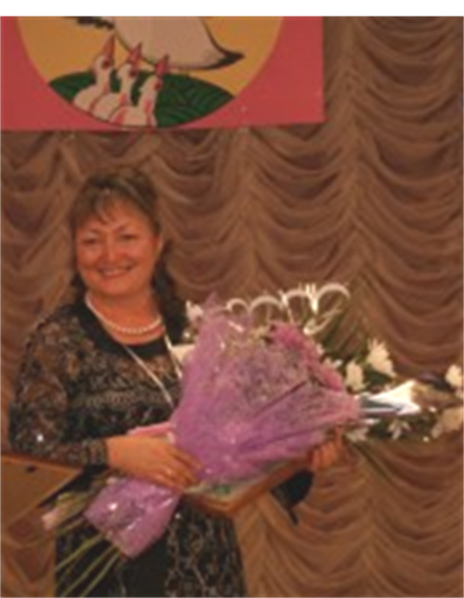
Стерхова Юлия Валентиновна, победитель конкурса «Педагог года-2008»
Лукина Ольга Александровна
победитель конкурса «Педагог
года-2010»

Slide 12
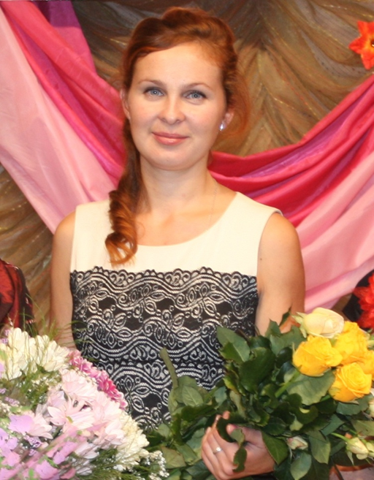
Победитель первого районного конкурса
«Педагог ДОУ»
Исаева Анастасия Алексеевна
победитель конкурса «Педагог ДОУ-2012»

Slide 13
Этапы и сроки проведения конкурса
Первый этап – в общеобразовательных учреждениях района проводится с 25 января по 15 марта. Самовыдвижение участников допускается лишь на первом этапе конкурса. Победители первого этапа участвуют во втором этапе районного конкурса.
Второй этап – районный конкурс проводится в 3 тура.
1 тур – участник направляет в адрес оргкомитета следующие документы:
личное заявление на участие в конкурсе;
анкету участника конкурса;
фотографию (4х6)
Образовательные учреждения, выдвигающие участника, представляют в районный оргкомитет описание общественно-значимой деятельности претендента.
2 тур – защита собственной системы работы, открытые занятия ( с 15 по 30 апреля);
3 тур – финал (октябрь).
По итогам третьего тура определяются победители в номинациях и «Педагог года»

Slide 16
Этапы и сроки проведения конкурса
Первый этап – в общеобразовательных учреждениях района проводится с 25 января по 15 марта. Самовыдвижение участников допускается лишь на первом этапе конкурса. Победители первого этапа участвуют во втором этапе районного конкурса.
Второй этап – районный конкурс проводится в 3 тура.
1 тур – участник направляет в адрес оргкомитета следующие документы:
личное заявление на участие в конкурсе;
анкету участника конкурса;
фотографию (4х6)
Образовательные учреждения, выдвигающие участника, представляют в районный оргкомитет описание общественно-значимой деятельности претендента.
2 тур – защита собственной системы работы, открытые занятия ( с 15 по 30 апреля);
3 тур – финал (октябрь).
По итогам третьего тура определяются победители в номинациях и «Педагог года»

Slide 17
Испытания
1. Защита собственной системы работы ( 10 минут). Оценивается умение выступать публично, отстаивать свою точку зрения, свои идеи с использованием презентации.
2. Два открытых урока (по 40 минут)и занятия на «незнакомых детях» в Якшур-Бодьинской СОШ, Якшур-Бодьинской сельской гимназии, Доме детского творчества, в Детском саду №4,5, гимназии с.Якшур-Бодья.
Творческие конкурсы в финале
основные
Физкультминутка «Веселая переменка».
Хобби «Фейерверк увлечений».
Визитная карточка «Моя школа, моя профессиональная деятельность».

Slide 18
Творческие конкурсы в финале
дополнительные
1. Реклама любимого педагогического издания.
2. Разминка «Методическая литература».
3. «Без маски» (блиц-опрос).
4. «Я советую вам, дорогие, коллеги».
5. Ералаш (видеоролик).

Slide 29
Параметры и критерии творческих конкурсов
1 конкурс «Моя школа, моя профессиональная деятельность» | 2 конкурс «Физкультминутка» | 3 конкурс «Мир моих увлечений»
Параметры: 1. Соблюдение временного регламента. 2. Эстетичность. 3. Оригинальность, содержательность, убедительность, четкость. 4. Ораторское и актерское мастерство. Критерии: 0 баллов – данный параметр не представлен 1 – 2 балла – низкий уровень 3 – 4 балла – средний уровень 5 баллов – высокий уровень

Slide 30
Поощрение победителей конкурса
Победители конкурса награждаются дипломами и ценными подарками.
Конкурсные уроки и рефераты засчитываются в качестве аттестационных на первую квалификационную категорию ( у учителей начальных классов на высшую).
Спонсоры устанавливают свои призы .
Жюри конкурса утверждается на период проведения данного мероприятия.
Управление народного образования Администрации Якшур-Бодьинского района финансирует второй этап конкурса из районного бюджета .

Slide 31

Победитель конкурса «Педагог – 2013» станет известен уже сегодня
Ждем вас на финале конкурса «Педагог года-2013»

